Slide 1
PDLC 기반 플랫폼 설계
- 대화 내용의 재사용성과 공유를 위한 채팅 플랫폼 -

Slide 2
1 단계 : 계획 (Check lists)
두 가지 주요 활동
새롭거나 발전된 플랫폼의 필요성 확인
플랫폼의 범위 결정
플랫폼의 확인과 선정
현실에서 발생하고있는 어떠한 문제점을 해소할 수 있는 새로운 플랫폼,
기존에 존재하는 플랫폼의 문제점을 개선할 수 있는 플랫폼을 확인하고 주제로 선정
플랫폼 개발 계획(안)
플랫폼 개발을 위한 기초적인 계획안을 수립 – 개발 팀(조직), 개발 환경, 예산, 주요 타겟, 일정 등
유사 플랫폼 조사 및 벤치마킹
현재 존재하는 유사한 플랫폼을 조사하고 개선방향 또는 활용할 수 있는 서비스를 벤치마킹
플랫폼 실현가능성 평가
6가지 항목(경제적, 운영적, 기술적, 시간적, 법적/계약적, 정량적)에 대해 실현가능성을 평가
플랫폼 개발 범위 정의
어느 범위까지 개발할 것인지, 예를 들어 모바일 앱, 홈페이지, 서버, 데이터베이스, 네트워크, 클라우드 등 구축하고자 하는 플랫폼 구성 요소

Slide 3
1 단계 : 계획 (1/2)
플랫폼의 확인과 선정
업무, 일상 에서 카카오톡을 사용하는 사람들이 / 단순 채팅 기능만 제공하는 대화의 불편사항들이 포착됨
대화 주제/사람 이 여럿인 채팅방에서 대화 내용이 섞여 있어 소통의 혼란이 오게 되어 여러 번 물어
반복되는 업무 보고를 매 번 양식을 작성해서 쓴다는 비효율성
이미 거론된 이야기 지만 다시 한 번 물어보아 답해줘야 하는 귀찮음
과거 다시 확인하고 보관할 필요가 있는 내용을 많은 대화 내용 중에서 찾는 방법이 번거로움
카카오톡 이용자들에게 대화의 분류기능과 그 외 사용자가 원하는 커스텀 기능과 플러그인들을 제공하여 기존 채팅 대화 시스템의 불편함을 상황에 맞게 사용할 수 있는 채팅 플랫폼이 필요함
플랫폼 개발 계획(안)
플랫폼 개발 팀 | 플랫폼 개발 환경 | 예비 예산 분석 | 고객과의 관계 | 기본 개발 계획
CEO, 교수님자문(설계) CEO, 외부 인력 (개발) 단국대 산학협력단 (지원) | 어플리케이션 개발을 위한 개발 환경 구축 | 설계/개발에서 발생하는 인건비 시제품/시범서비스 홍보비용 사전조사/설문조사/전문가 자문료 | 생활 스포츠 활동을 하고 있는 모든 사람들이 플랫폼에서 경기를 매칭하고 스포츠 콘텐츠를 제공받을 수 있도록 함 | 1차년도 : 프로젝트 계획 수립 및 설계 2차년도 : 인터뷰/설문조사/전문가 자문을 통해 설계 검증 및 개발 착수

Slide 4
1 단계 : 계획 (2/2)
유사 플랫폼 조사 및 벤치마킹
기존에 존재하는 생활 스포츠 콘텐츠를 제공할 수 있는 수단으로는 인터넷 카페나 단순 정보 제공 형태의 웹 사이트가 유일
기본적으로 제공되는 서비스로는 게임 매칭, 주변 경기장 정보, 스포츠 용품 판매 등이 있음
플랫폼 실현가능성 평가
플랫폼 범위
서비스를 제공할 모바일 어플리케이션 개발
스포츠 콘텐츠를 추천하기 위한 콘텐츠 큐레이션 서버 개발
사용자 정보 및 스포츠 콘텐츠 정보를 저장하고 관리하기 위한 프로파일 서버 개발
경제적 | 운영적 | 기술적 | 시간적 | 법적, 계약적 | 정략적
개발 예산은 국가 지원을 통해 실현 가능 | 단국대학교 설계, 협력회사 개발의 프로세스로 프로젝트 운영 | 단국대 : 모바일 콘텐츠 서비스 기술 보유 협력회사 : 모바일 어플리케이션 개발 및 시각화 기술 보유 | 총 개발기간 2년으로 충분한 시간적 여유 | 특허 침해 및 위법 여부 없음 | 각 기관(단국대, 협력회사)의 보유 기술 및 인력으로 충분히 개발이 가능할 것으로 판단

Slide 5
2 단계 : 분석 (Check lists)
정보수집과 분석을 통해 플랫폼에 필요한 요구사항 정의 및 목표 설정/확립
요구사항 조사 및 정보 수집
3가지 요구사항 조사 방법(개인 인터뷰, 작업자 관찰, 업무 문서 분석)을 통해 정보를 수집
요구사항 정의
요구사항 조사를 통해 수집한 정보를 분석하여 플랫폼 개발에 필요한 요구사항들을 정의하고 이후 단계를 위해 필요한 산출물(기술 보고서, 개발 계획서, 비즈니스 모델, 마일스톤 계획서 등)을 확인
요구사항 조사 산출물
기술보고서 : 필요한 기술들을 나열하고 유사성, 특징, 기술 구현 가능성 등을 명시
개발계획서 : 플랫폼의 개요, 배경, 목적, 연구 범위 및 내용, 구체적인 계획 등을 명시
비즈니스 모델 : 창출할 수 있는 수익이나 사회에 공헌할 수 있는 비즈니스 모델을 구체적으로 제시
마일스톤 계획서 : 개발 주요 마일스톤 기반의 세부적인 일정을 계획하여 명시한 표

Slide 6
2 단계 : 분석 (1/7)`
요구사항 조사 및 정보 수집
방법 | 개인 인터뷰 | 작업자 관찰 | 업무 문서 분석
조사 대상 | 생활 스포츠 활동자 온라인/오프라인 설문조사 및 인터뷰 프로젝트 개발자 아이디어 회의 | 이전 플랫폼 개발자 현재 플랫폼 개발자 | 인터넷 카페 운영 현황 문화체육관광부 체육 시설 통계 문화체육관광부 생활 체육 정책 보고서 큐레이션, 생활 스포츠 등 관련 기술 논문
획득 정보 | 기존 생활 스포츠 플랫폼(인터넷 카페)의 문제점 및 개선방안/아이디어 생활 스포츠 큐레이션 플랫폼의 적절성 및 필요성 - 기존 인터넷 카페의 불편함 해소 - 생활 스포츠 활성화를 통한 국민 건강 증진 주요 타겟 – 생활 스포츠 활동자 타겟 시장 현황 및 전망 - 생활 스포츠 시장은 매년 증가하고 있는 추세임 | 플랫폼 개발을 위한 최적의 작업 환경 – 단국대학교 연구소, 업체 사무실 업무에 필요한 최적의 인원 구성 및 역할 배정 – 단국대 6인 연구원 설계, 업체 6인 개발자 개발 멤버 커뮤니케이션 방법 이메일을 활용한 정보 공유 FTP 서버 및 클라우드 서버를 이용한 작업물 및 산출물 공유 | 기존 생활 스포츠 플랫폼(인터넷 카페)의 문제점 및 개선방안/아이디어 생활 스포츠 플랫폼 주제 관련 법규 및 규정 - 생활 스포츠 관련 정보 처리 규정 (경기장 정보, 사용자 정보 등) 생활 스포츠 플랫폼 주제 관련 최신 기술동향 및 기술 획득 방안 - 큐레이션 기술 - 프로파일 처리 기술 - 모바일 콘텐츠 서비스 기술

Slide 7
2 단계 : 분석 (2/7)
요구사항 정의
분석 | 정의 | 산출물
기존 플랫폼의 문제점 및 개선방안/아이디어 관련 법규 및 규정(ex. 온라인 상거래 법규, 저작권법 등) 주제 관련 최신 기술동향 및 기술 획득 방안 주요 타겟(사용자)의 범위 및 그에 맞는 적절한(필요한) 서비스 타겟 시장 현황 및 전망 | 플랫폼 배경 및 목적 - 현재 생활 스포츠 시장 및 국가 정책 - 기존 생활 스포츠 콘텐츠를 제공해주는 인터넷 카페 기반 서비스의 단점을 개선 한 플랫폼의 개발 플랫폼 구성 기술 및 설계 방향 - 모바일 서비스 앱 개발 - 추천 큐레이션 서버 - 사용자 및 콘텐츠 프로파일 관리 서버 주요 서비스 리스트 - 상대 팀 매칭 - 경기장 정보 제공 서비스 타겟(시장, 고객, 사용자 등) - 생활 스포츠(축구, 야구 등) - 생활 스포츠 활동자 | 기술 보고서 개발 계획서 비즈니스 모델
제안하는 플랫폼의 적절성 및 필요성 | 플랫폼 유용성 및 필요성 - 설문조사를 통한 검증 | 인터뷰/설문 결과 보고서
플랫폼 개발을 위한 최적의 작업 환경 업무에 필요한 최적의 인원 구성 및 역할 배정 멤버 커뮤니케이션 방법(Email, 메신저, 정기회의 등) | 플랫폼 개발 환경 - JAVA 플랫폼 커뮤니케이션 도구 - 이메일 및 FTP 서버 플랫폼 개발 계획 - 1차년도 설계, 2차년도 개발 | 마일스톤 기반 스케줄 표 플랫폼 개발 계획표

Slide 8
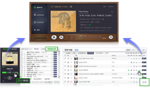
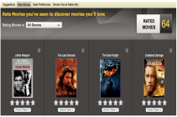
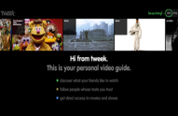
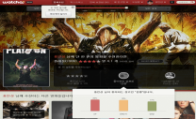
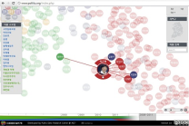
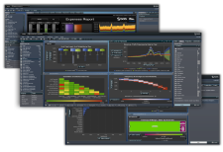
2 단계 : 분석 (3/7)
산출물 : 기술 보고서 내용 중 일부(국내외 기술 현황)
낮음
높음
기술유사도 :
 | 국내외 기술현황 |  |  | 기술 유사도 | 기술 수준 | 수행기관 보유 기술현황 (컨소시엄)
기술분야 | 기관/서비스이미지 |  | 특징
프로파일 처리 기술 | 네이버 뮤직 라디오 |  | 음악콘텐츠 추천 앱 사용자 맞춤형 음악 큐레이션 스마트 라디오 |  |  | 사용자 및 상황정보에 기반한 사용자 프로파일 생성 기술 사용자 친화적 시각화 처리 기술
 | Netflix |  | 사용자 평가 기반 영화 추천 사용자 이용 이력 분석
생활 스포츠 콘텐츠 추천 큐레이션 기술 | 트위크 티비 |  | 영화, TV 프로그램 추천기술 사용자 이용 이력 분석 |  |  | 사용자 및 상황 정보 기반 맞춤형 콘텐츠 제공 기술 사용자 정보를 반영한 콘텐츠 추천 기술 개인 맞춤형 콘텐츠 저작 기술
 | 왓챠 |  | 영화 콘텐츠 추천기술 사용자 이력 기반 영화 추천
모바일 서비스 어플리케이션 | 연합뉴스(Data) |  | 미디어랩의 개방형 시각화 사이트 |  |  | 데이터 분석 기반 웹/앱용 시각화 표현기술 시각화 인터페이스 기술 모바일 앱 제작 기술
 | IBM manyeyes |  | 분석 데이터 시각화 기술
High
Mid
High
Mid
low
High

Slide 9

2 단계 : 분석 (4/7)
산출물 : 개발 계획서(1) - 비전 및 목표, 연구내용
생활 스포츠 활성화를 위한
맞춤형 스포츠 융합 콘텐츠 플랫폼 개발을 통한
개인의 행복증진과 삶의 질을 향상할 수 있는
혁신적인 생활 스포츠 서비스 생태계 조성
비 전
목 표
맞춤형 스포츠 융합 콘텐츠 큐레이션 시스템/플랫폼 구축을
통한 건강한 삶의 질 향상 및 생활 스포츠 활성화를 위한
맞춤형 스포츠 융합 콘텐츠 서비스를 제공
연구내용
맞춤형 스포츠 융합 콘텐츠 큐레이션 플랫폼
사용자 최적화 통합 스포츠 융합 콘텐츠 인포메틱스 제공 기술
사용자 참여형 실시간 스포츠 융합 콘텐츠 추천 큐레이션 기술
모바일용 맞춤형 스포츠 융합 콘텐츠 제공 어플리케이션

Slide 10




2 단계 : 분석 (5/7)
산출물 : 개발 계획서(2) – 개발 팀(조직) 보유 기술 및 주요 연구 범위와 내용
생활 스포츠 활성화를 위한 맞춤형 스포츠 콘텐츠 큐레이션 플랫폼 개발
스포츠 융합 콘텐츠
인포메틱스 제공 기술
스포츠 융합 콘텐츠
추천 큐레이션 기술
모바일용 맞춤형 스포츠
융합 콘텐츠 제공 어플리케이션
상황정보 기반의 최적화된 스포츠 융합 콘텐츠 추천 큐레이션 제공 기술
피드백을 반영한 학습 가능한 스포츠 융합 콘텐츠 추천 큐레이션 처리 기술
사용자 디바이스에 최적화된 콘텐츠 적응화 및 정보 제공 기술
모바일용 맞춤형 스포츠 융합 콘텐츠 제공 앱
사용자 친화적 스포츠 융합 콘텐츠 및 정보 시각화 표현 기술
스포츠 융합 콘텐츠 정보/상황 정보를 반영한 동적 프로파일링 구축/처리 기술
스포츠 융합 콘텐츠(생활체육시설, 심판정보)의 실시간 예약 및 평판 처리 기술
제공되는 정보에 대한 시각화 처리 기술
수행기관 보유 기술
단국대학교
외부개발업체
사용자 프로파일 기술
개인 맞춤화 기술
빅데이터 처리 기술
큐레이션 기술
콘텐츠 적응화 기술
콘텐츠 추천 기술
시각화 처리 기술
스마트콘텐츠 제작기술

Slide 11
2 단계 : 분석 (6/7)
산출물 : 비즈니스 모델
핵심 협력 기관
제품/서비스
고객
학교 (초·중·고, 대학)
공공기관
- 국민체육진흥공단
- 대한체육회
- 국민생활체육회
- 대한 장애인체육회 등
스포츠 클럽
스포츠 지도자 협회
체육 시설 관리기관(공)
체육 장비/용품 제공 사업자 등
O 제품 및 서비스
생활스포츠 통합 정보 제공 서비스
맞춤형 스포츠 콘텐츠 매칭 서비스
O 핵심가치
고객 맞춤형 추천 SW
실시간 시각화 기술을 통한 사용 편의성 제공
향후 IoT, 빅데이터, 웨어러블 디바이스 등 ICT 기술 융합을 통한 서비스 확대
생활 체육인
- 학생 (초·중·고, 대학생)
- 지역사회 체육인
- 노년층, 여성, 장애인
스포츠 클럽
- 직장, 관공서 동호회
- 지역 스포츠 동호회
서비스 연계
·
사업 제휴
웹 서비스
·
모바일 서비스
수익모델
O 서비스 제공 관련 수익
광고, 스폰서 (스포츠 장비/용품 브랜드 협찬 등)
프리미엄 서비스 (제공 서비스 유형 차등화)
- 맞춤형 정보 제공 서비스(Push형)
- 기업 고객 등에 대한 특화 서비스 이용료(이벤트형)
예약 대행 수수료 및 임대 수입(시설, 장비/용품)에 대한 중개 수수료
O 기타 수익
스포츠 관련 쇼핑몰
SNS사업자와의 제휴를 통한 수익 창출
팀 엠블럼 제작 서비스 등

Slide 12
2 단계 : 분석 (7/7)
산출물 : 마일스톤 계획표
계획
연구개발 목표 | 연구개발 내용 | 1차년도
 |  | 1월 | 2월 | 3월 | 4월 | 5월 | 6월 | 7월 | 8월 | 9월 | 10월 | 11월 | 12월
사용자 최적화 통합 스포츠 융합 콘텐츠 인포메틱스 제공 기술 개발 | 맞춤형 스포츠 융합 콘텐츠 추천 큐레이션 서비스 모델
 | 사용자 정보를 반영한 동적 프로파일 처리 알고리즘
 | 사용자 정보를 반영한 프로파일 정보 구축, 분석 및 처리 기술
 | 사용자 친화적 시각화 처리 및 API 기술
사용자 참여형 실시간 스포츠 융합 콘텐츠 추천 큐레이션 기술 개발 | 사용자 최적화를 위한 스포츠 융합 콘텐츠 추천 기술
 | 개인프로파일, 외부상황정보(위치, 기상)와 스포츠 정보기반의 개인 맞춤형 스포츠 융합 콘텐츠 기술
 | 사용자 디바이스에 최적화된 스포츠 융합 콘텐츠 적응화 및 정보 제공 기술
모바일용 맞춤형 스포츠 융합 콘텐츠 제공 어플리케이션 | 모바일용 맞춤형 스포츠 융합 콘텐츠 제공 앱 개발
 | 사용자 친화적 시각화 표현 처리 기술
 | 시범서비스를 위한 결과물 Test(a-Test)
주요 결과물 |  | 서비스 모델 기획서 동적 프로파일 처리 알고리즘 0.5 및 설계서 앱 제작 기획서 논문 1건 |  |  |  | 동적 프로파일 처리 알고리즘 1.0 및 모듈 스포츠 융합 콘텐츠 추천 설계서 및 모듈 시각화 처리 설계서 및 모듈 논문 4건, 특허 1건 |  |  |  |  | 상용 버전 앱(시제품) 1건 시범서비스를 위한 기획서 S/W 등록 1건
ver 0.5
ver 1.0
검증
ver 0.5
ver 1.0
검증
1차검증
앱제작 기획
ver 0.5
ver 1.0

Slide 13
3 단계 : 설계 (Check lists)
논리적 설계 – 기능적 요구사항의 구조화(모듈화)
앞서 정의된 요구사항들 중 기능적 요구사항을 구조화(모듈화)하여 상황도, 데이터 흐름도(서비스 모델)을 작성
기능적 요구사항 : 일반적 요구사항(플랫폼의 필요성, 적절성, 타겟 시장 등)이 아닌 기술적으로 요구되는 사항. 예로 구성 기술, 플랫폼 범위 및 경계, 데이터, Input/Output 등
물리적 설계 – 논리적 설계를 바탕으로 물리적 계층의 설계
논리적 설계안을 좀 더 디테일하고 기술적인 내역으로 변경시키는 작업으로, 플랫폼 내의 데이터 흐름, 입출력, DB, 파일 구조 등을 결정하여 사용자 인터페이스(UI), 데이터 베이스(DB), 플랫폼 구조도를 작성
플랫폼 구조도 작성
물리적 설계의 마지막 목표이자 단계로써, 플랫폼의 동작원리 및 구성요소를 한눈에 볼 수 있는 구조도이며, 개발자의 필요에 따라 논리적 또는 물리적으로 설계될 수 있음
플랫폼 구조도는 명확하고 정확해야 하며, 구성요소를 적절이 배치하고, 적절한 환경에서 경계를 명확하게 구분하여 작성되어야 함

Slide 14
3 단계 : 설계 (1/8)
논리적 설계(1) – 상황도
상황도는 단 하나의 프로세스(시스템)만을 갖고 주요 소스(ex. 사용자, 관리자 등)와의 단순한 데이터 흐름을 표현하는 그림
모듈화를 통해 플랫폼 구성요소를 정의하고 모델링을 통해 각 관계를 표현하되, 개념적으로 플랫폼의 상황만을 표현할 수 있도록 설계하며, 데이터 저장소나 세부적인 내용은 표현하지 않음
아래는 스포츠 융합 콘텐츠 큐레이션 플랫폼의 상황도 설계 사례로 사용자, 외부 API와 하나의 플랫폼으로 구성되어있음
사용자
A
경기 매칭 – 사용자 B
외부 API
스포츠 정보
경기 매칭 요청
스포츠
융합 콘텐츠
큐레이션 플랫폼
스포츠 정보 제공
(경기장, 심판 등)
경기장, 심판 정보 제공
사용자
B
경기 매칭 요청
경기 매칭 – 사용자 A

Slide 15
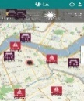
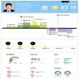
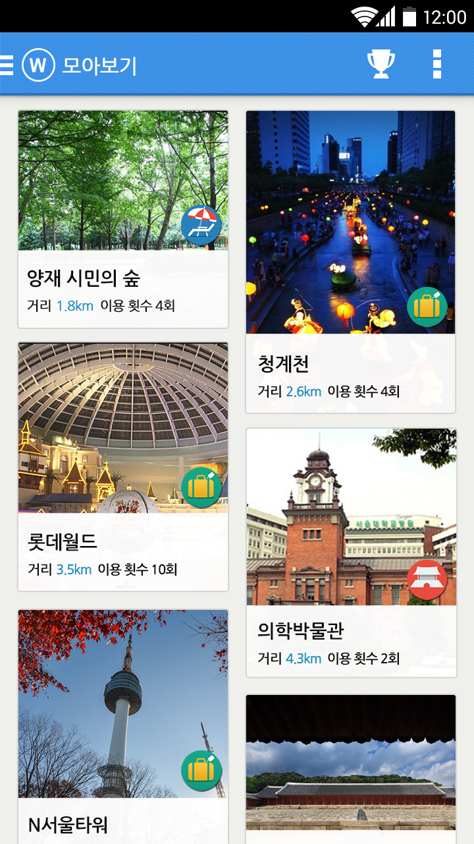
3 단계 : 설계 (2/8)
논리적 설계(2) – 모듈화
모듈화
요구사항 조사에서 정의한 서비스 및 기능을 모듈로써 정의하는 것
또는, 하나의 시스템이나 플랫폼의 다양한 기능을 분해하여 각각의 기능을 모듈로써 정의하는 것
스포츠
융합 콘텐츠
큐레이션 플랫폼
3개의 엔진으로 1차 모듈화(큐레이션 엔진, 인포메틱스 엔진, 모바일 어플리케이션)
엔진 내의 기능들을 각각의 프로세스로 2차 모듈화하여 더욱 세부적인 설계
모바일용 맞춤형 스포츠 융합 콘텐츠 제공
어플리케이션
사용자 참여형 실시간 스포츠 융합 콘텐츠 추천 큐레이션
사용자 최적화 통합 스포츠 융합 콘텐츠 인포메틱스 제공
맞춤형 스포츠 융합 콘텐츠 최적화
스포츠 융합 콘텐츠
뷰어
스포츠 융합 콘텐츠
프로파일 처리
1. 스포츠 융합 콘텐츠
검색
2. 맞춤형 스포츠 융합 콘텐츠
정보 매쉬업
생활체육시설&심판 프로파일 Repository
정보 시각화 UI
프로파일 분석
프로파일 관리
피드백
반영
예약/평판
처리
시각화
처리
3. 스포츠 융합 콘텐츠
추천 큐레이션
4. 스포츠 융합 콘텐츠
장치 적응화
생활스포츠 그룹 Repository
3. 프로파일 저장
프로파일 / 외부상황정보처리
2. 스포츠 융합 콘텐츠 프로파일 처리
(분석, 관리, 예약, 시각화 처리)
6. 피드백 및 평판 처리
콘텐츠 큐레이션

Slide 16
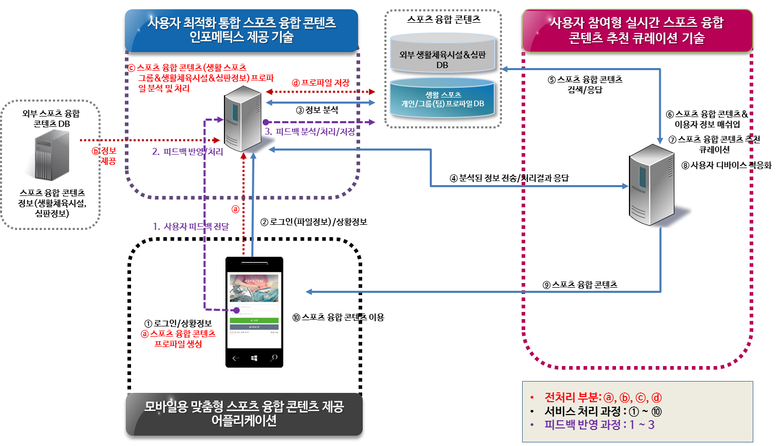
3 단계 : 설계 (3/8)
논리적 설계(3) - 데이터 흐름도(서비스 모델) / 모델링
모델링
구조화(모듈화)된 모듈의 상호관계를 데이터 흐름 및 구조에 맞게 표현하는 것
현실 세계를 단순화하여 표현하는 기법. 특정한 목적에 맞추어 이용하기 쉬운 형식으로 표현하는 일

Slide 17
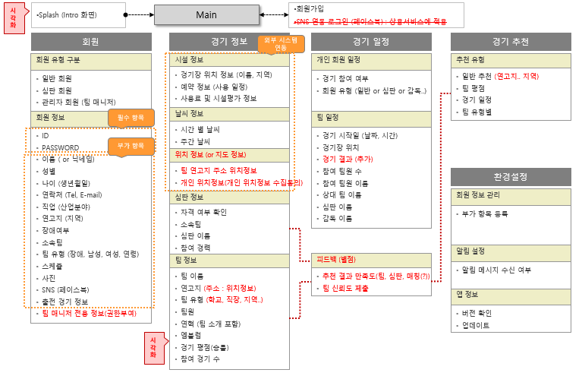
3 단계 : 설계 (4/8)
물리적 설계(1) – UI 설계: 대화도(앱 서비스 시나리오)

Slide 18
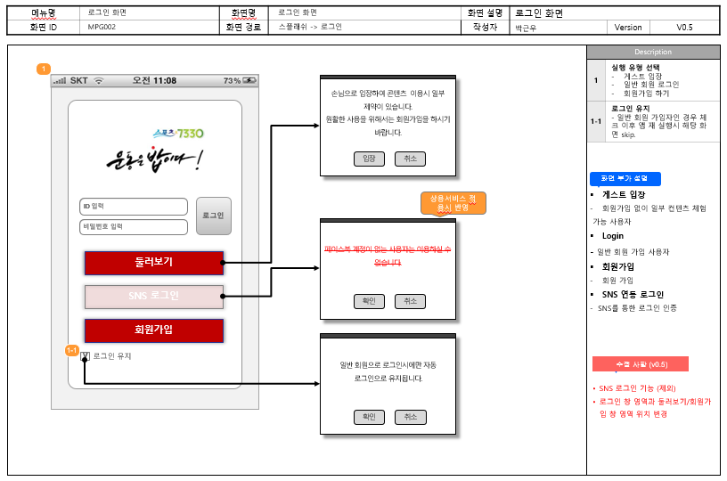
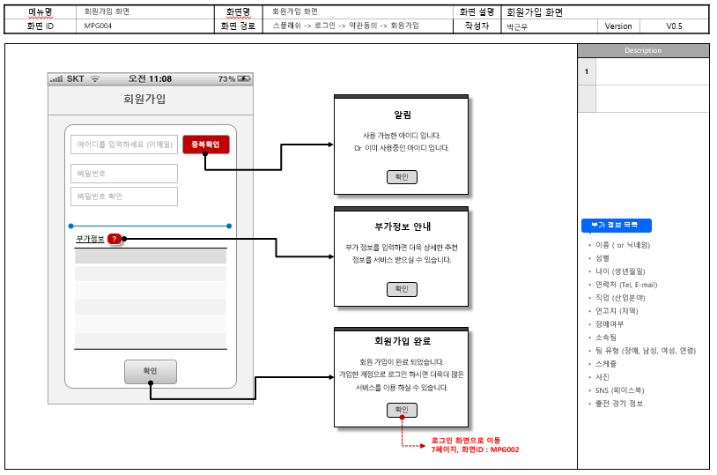
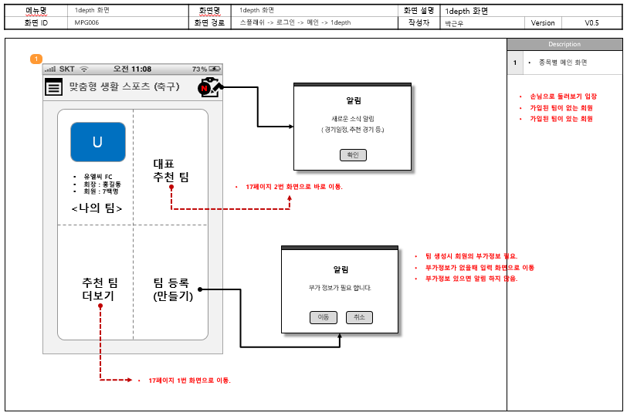
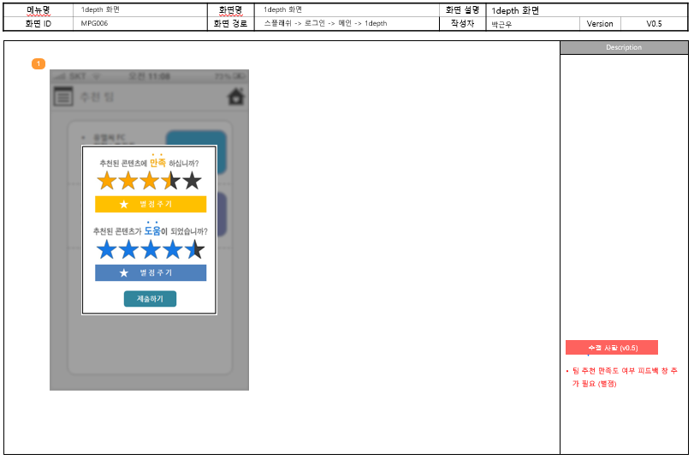
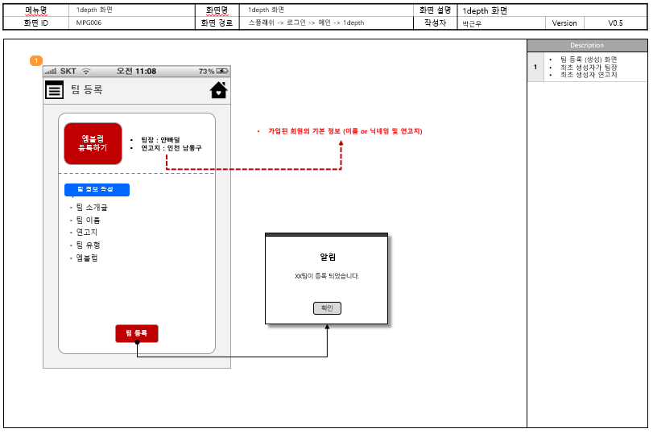
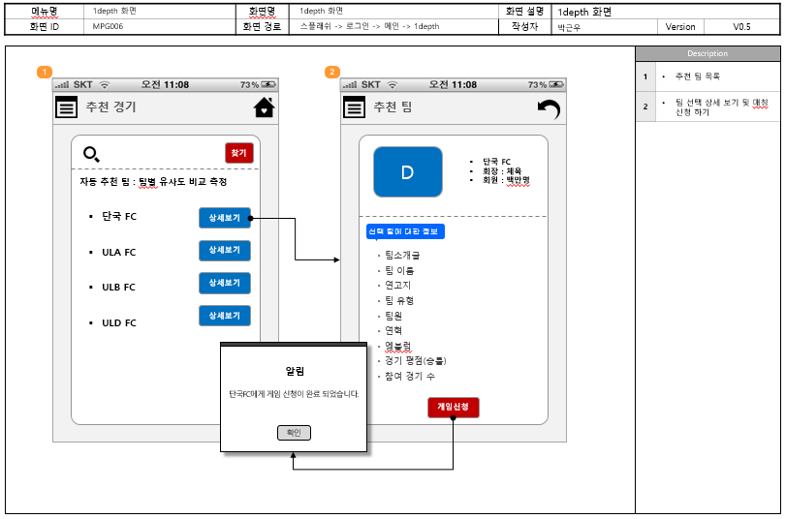
3 단계 : 설계 (5/8)
물리적 설계(2) – UI 설계: 프로토타이핑(레이아웃 설계)

Slide 20
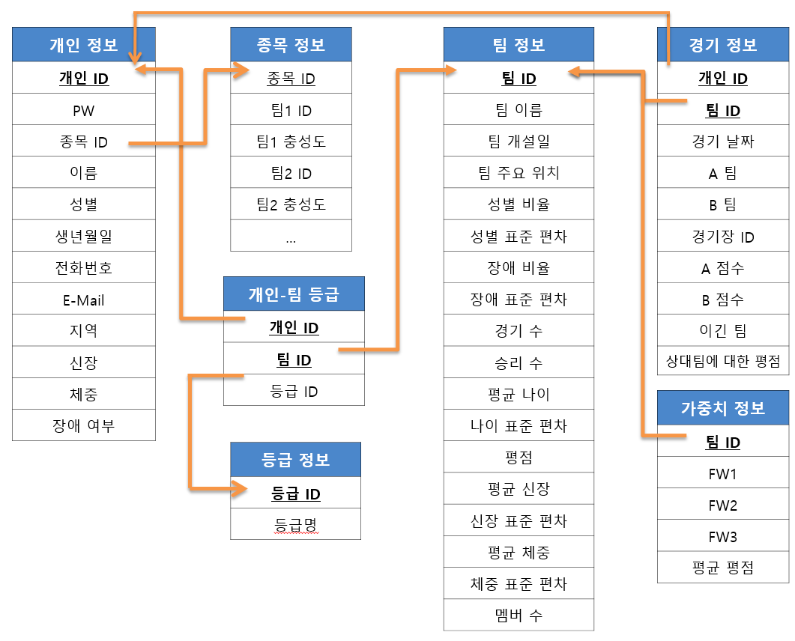
3 단계 : 설계 (6/8)
물리적 설계(3) – 데이터 베이스: 개체-관계 다이어그램(Entity-Relationship Diagram, ERD)

Slide 21
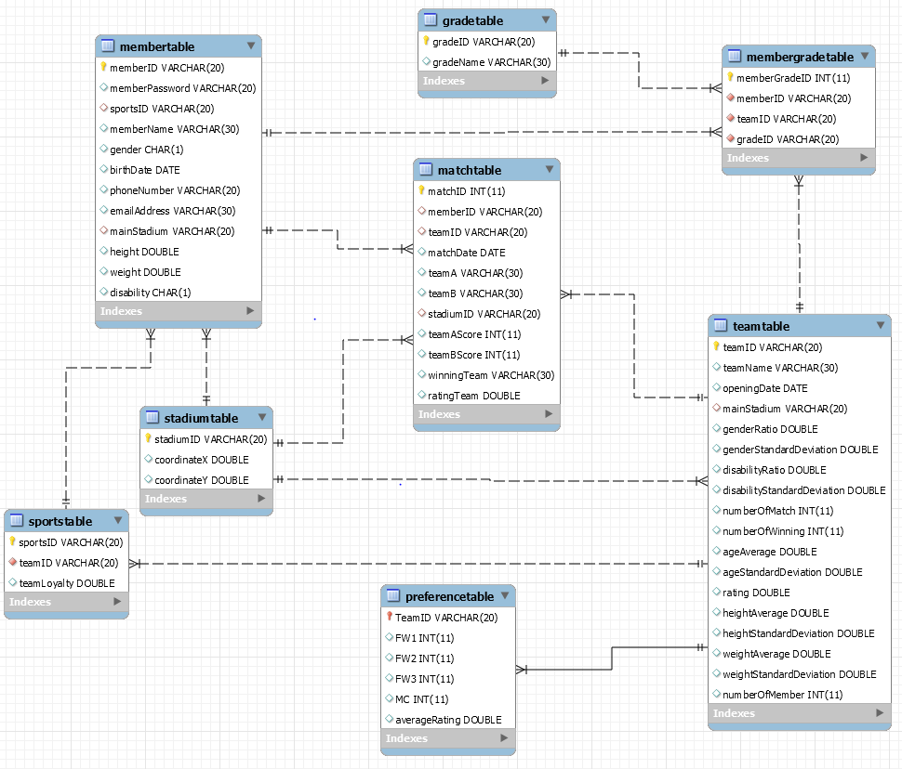
3 단계 : 설계 (7/8)
물리적 설계(4) - 데이터 베이스: 개체-관계 다이어그램(Entity-Relationship Diagram, ERD)

Slide 22
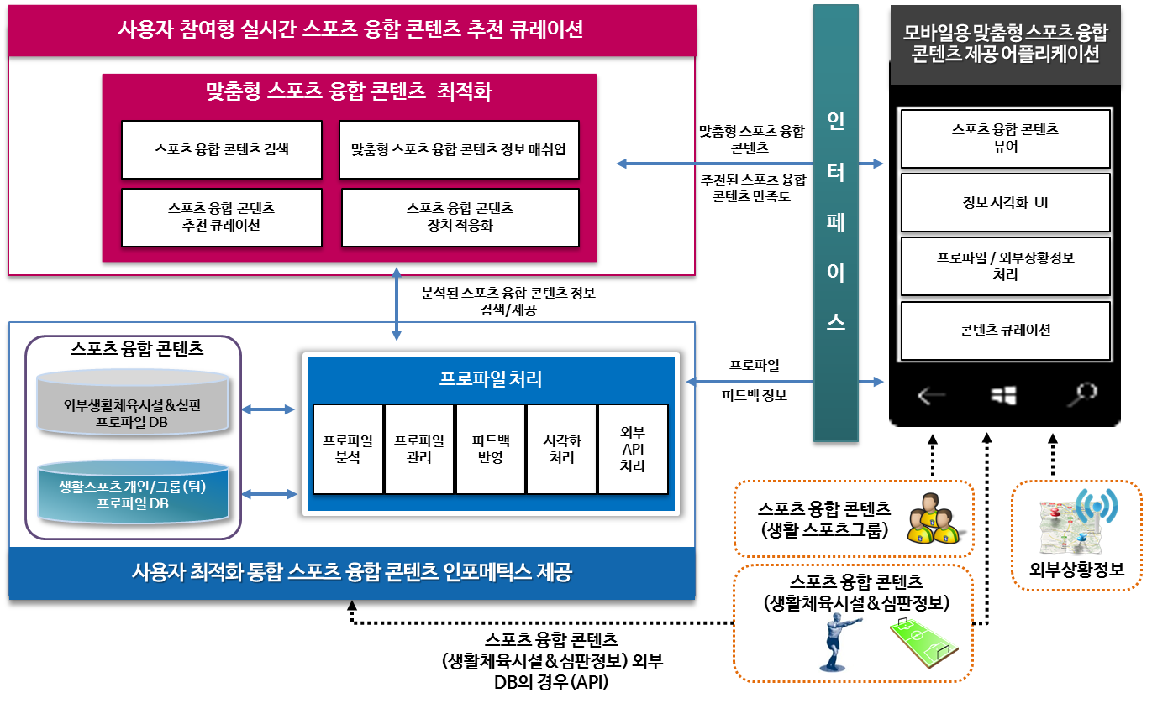
3 단계 : 설계 (8/8)
플랫폼 구조도

